Slide 1

ONA TILI
5- sinf
Mavzu: KELISHIK SHAKLLARI.
BOSH KELISHIK SHAKLI

Slide 2
Munosabat shakli
sintaktik shakl yasovchi qo‘shimchalar
kelishik
egalik
bog‘lama

Slide 3
Kelishik shakllari
1. Bosh kelishik
2. Qaratqich kelishigi
-ning
3. Tushum kelishigi
-ni

Slide 4
Kelishik shakllari
4. Jo‘nalish kelishigi
-ga, -ka, -qa
5. O‘rin-payt kelishigi
-da
6. Chiqish kelishigi
-dan

Slide 5
1- topshiriq
Har o‘g‘loni bul Vatan…(-dan, -ning, -ga) sultonlar…(-dan, -ga, -ning) teng bo‘lsin.
Har o‘g‘loni bul Vatanning sultonlarga teng bo‘lsin.

Slide 6

Kelishik shakllari
Ot, olmosh va otlashgan so‘zlarga qo‘shilib, ularni boshqa so‘zlarga bog‘lash uchun xizmat qiluvchi grammatik shakllar tizimi kelishik shakllari sanaladi.

Slide 7
113-mashq
1. Hikmatni anglamoqning o‘zi bir hikmat.
2. Sabr shunday bir narsadirki, g‘azabni shijoatga, shijjatni halimga, kattalikni tavozega, yomonlikni yaxshilikka aylantirmaklikni quvvati yetar.

Slide 8
113-mashq
Har keksa, har yoshning zahmatlarida
Azim chinorlarning hikmatlarida,
Hazrat Yassaviyning xilqatlarida,
Vatan qolar ekan, Vatan abadiy.
(Sirojiddin Sayyid)

Slide 9
ESDA SAQLANG!
Ot va olmosh so‘zlarning egalik qo‘shimchalari bilan shaxs va sonda hamda kelishik qo‘shimchalari bilan o‘zgarishi
turlanish deyiladi.

Slide 10
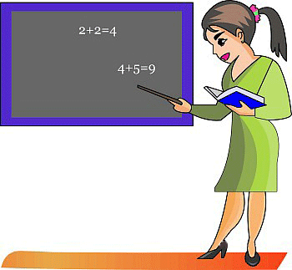

Bosh kelishik shaklidagi soʻz kim?, nima?, qayer? so‘roqlaridan biriga javob bo‘ladi va gapda ko‘pincha ega, ot kesim, undalma vazifalarida keladi.
BOSH KELISHIK

Slide 11
Bosh kelishikning sintaktik vazifasi
Ot kesim
Ega
Muxtor keldi.
O‘zbekistonning poytaxti – Toshkent.
Toshkent, munchalar go‘zalsan!
Undalma
Sifatlovchi aniqlovchi
Atlas ko‘ylak kiygan qizlar sahnaga chiqdi.

Slide 12
120-mashq
Belgi bo‘lsa, odam yo‘ldan, aqli bo‘lsa, so‘zdan adashmaydi.
Tabiat kimga zakovat, aql-idrok, bilim bersa, u ezgu ishlar qilishga qo‘l uradi.

Slide 13
119-mashq
Karim bir to‘p lolalar qarshisida turib qoldi.
Karim, lola(lar) – bosh kelishik
Sintaktik vazifasi: ega

Slide 14

MUSTAQIL BAJARISH UCHUN TOPSHIRIQ:
107-mashq. “Ilm aql chirog‘i” mavzusida matn tuzing. Unda ishtirok etgan bosh kelishikdagi otlarning tagiga chizing va vazifasini tushuntiring.

